Slide 1
Latvijas Universitātes
81. starptautiskās zinātniskās konferences sekcija
"Starpdisciplinārie pētījumi medicīnas koledžās"
2023. gada 16. marts
Imunitāti ietekmējošie ārstniecības līdzekļi
farmaceitiskajā aprūpē
Sarmīte Lempa
Ruta Kidika
Rīga, 2023

Slide 2
Pētījuma aktualitāte
Globālās Covid-19 pandēmijas periodā inficēto cilvēku skaits pārsniedza 287 miljonus, bet mirušo skaits- 5,5 miljonus (Doctus, 2022).
Profilakse ir daudzsološa un praktiska stratēģija pandēmijas radīto seku uzlabošanai (Huang J. et al., 2020).

Slide 3
Pētījuma mērķis
Noteikt imunitāti ietekmējošus augu izcelsmes līdzekļus, kurus izmanto farmaceitiskajā aprūpē.

Slide 4
Pētījuma metodoloģija
Pētījumā tika izmantota kvantitatīvā pētījuma metode – anketēšana.
Pētījuma vieta: interneta vietne
Pētījuma periods: 18.12.2021. - 01.02.2022.
Pētījuma dalībnieki:
102 potenciālie aptiekas klienti
82 farmācijas speciālisti

Slide 5
Pētījuma rezultāti

Slide 6
Potenciālo aptiekas klientu aptaujas rezultāti

Slide 7
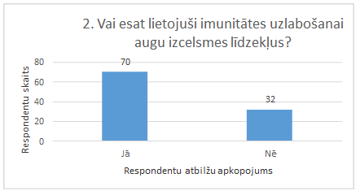
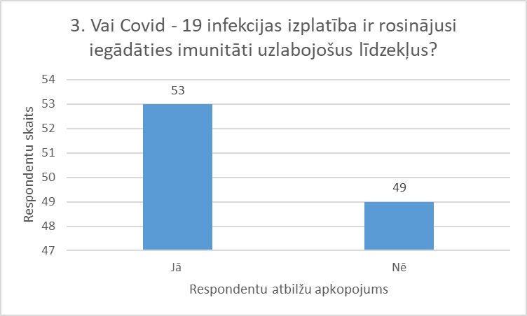
Potenciālo aptiekas klientu aptaujas rezultāti

Slide 8
Potenciālo aptiekas klientu aptaujas rezultāti

Slide 9
Potenciālo aptiekas klientu aptaujas rezultāti
6.

Slide 10
Farmācijas speciālistu aptaujas rezultāti
7. att. Farmācijas speciālistu uzskati par imunitāti uzlabojošu līdzekļu nepieciešamību
8. att. Farmācijas speciālistu darba pieredze
1. Aptaujā piedalījās 51 jeb 63% farmaceita asistenti.
2. Farmācijas speciālisti ar darba pieredzi līdz 5 gadiem, bija 41 jeb 50,6 % no visiem respondentiem.

Slide 11
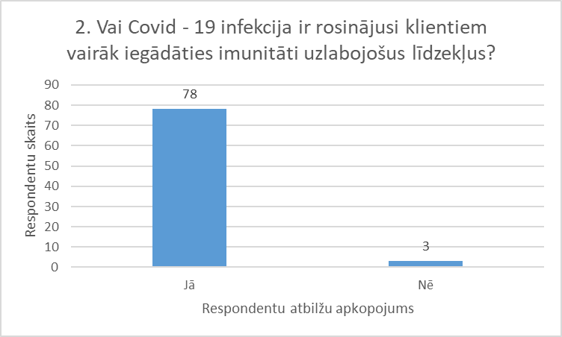
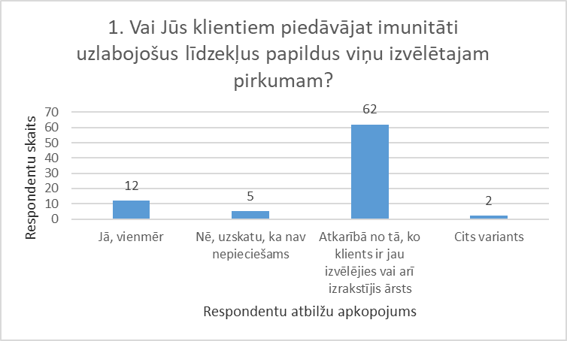
Farmācijas speciālistu aptaujas rezultāti

Slide 12
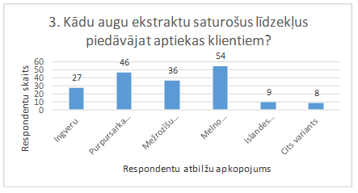
Farmācijas speciālistu aptaujas rezultāti

Slide 13
Secinājumi
Aptiekas klientiem ir pozitīvā attieksme pret ārstniecības augu preparātu lietošanu.
Farmaceitiskās aprūpes procesā vajadzētu akcentēt informāciju par mazāk zināmām augu īpašībām un to noderīgumu imunitātes uzlabošanai, kā arī saistību starp imunitāti un infekcijas slimības gaitu.
Gandrīz puse aptaujāto Covid-19 infekcijas izplatību neuzskata par iemeslu uzlabot imunitāti.
Augu izcelsmes līdzekļu sortiments aptiekā imunitātes uzlabošanai ir pietiekams.

Slide 14
Paldies par uzmanību !

